Slide 1






UBND PHƯỜNG HƯNG ĐẠO
TRƯỜNG TIỂU HỌC ĐA PHÚC
MÔN: HOẠT ĐỘNG TRẢI NGHIỆM
BÀI 5: THÂN THIỆN VỚI BẠN BÈ
NGƯỜI THỰC HIỆN: NGÔ THỊ THU HIỀN

Slide 2








Slide 3






Slide 4
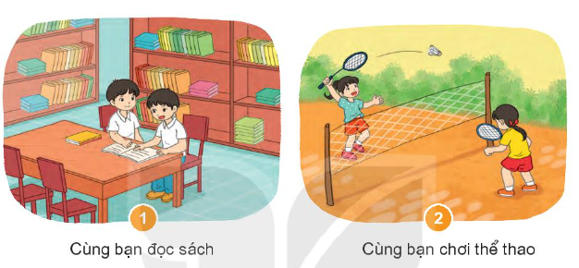
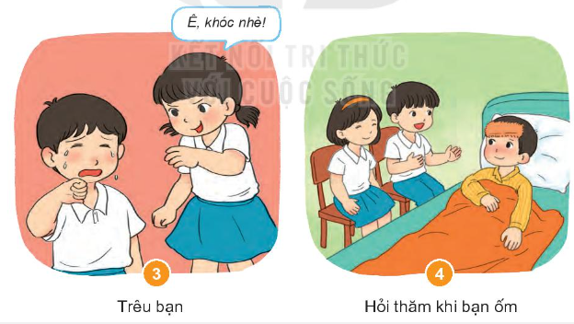
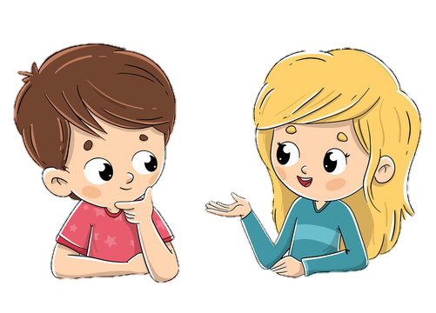
1. Quan sát tranh và cho biết hành động nào thể hiện sự thân thiện, hành động nào là không thân thiện với bạn.
Thảo luận
nhóm đôi

Slide 5
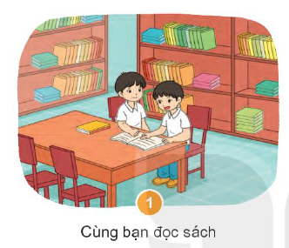
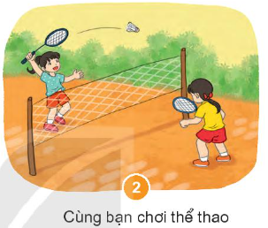
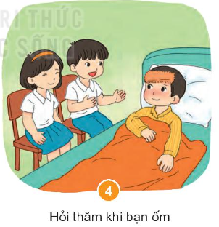
Hành động thể hiện sự thân thiện

Slide 6

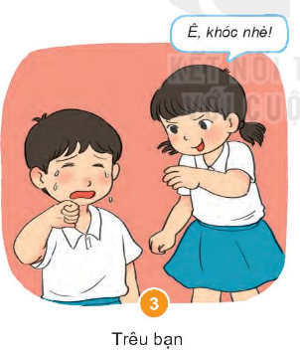
Hành động thể hiện sự không thân thiện

Slide 7

Kể những hành động thể hiện sự thân thiện với bạn.

Slide 8


Cười với bạn
Hỏi han khi thấy bạn buồn, hỏi thăm khi bạn ốm
Các hành động thể hiện sự thân thiện với bạn
Tặng quà hoặc nói lời chúc mừng nhân dịp sinh nhật bạn
Giúp bạn học, cho bạn mượn đồ dùng học tập
Đọc sách cùng bạn

Slide 9


Slide 10




Notes:
SẮM VAI

Slide 11

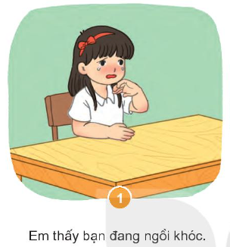


Khi thấy bạn khóc, em nên đến hỏi thăm, an ủi, động viên bạn nhé!

Slide 12
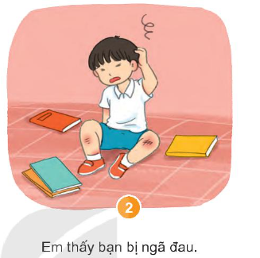
Khi thấy bạn bị ngã, em nên đến đỡ bạn dứng dậy, hỏi han và nhặt sách vở giúp bạn. Việc làm đó giúp bạn đỡ đau hơn và thể hiện sự thân thiện của mình với bạn.

Slide 13


Tiêu chí:
Nét mặt
Cử chỉ
Lời nói
Cách ứng xử

Slide 14


Nhóm…..

Slide 15




